Slide 1
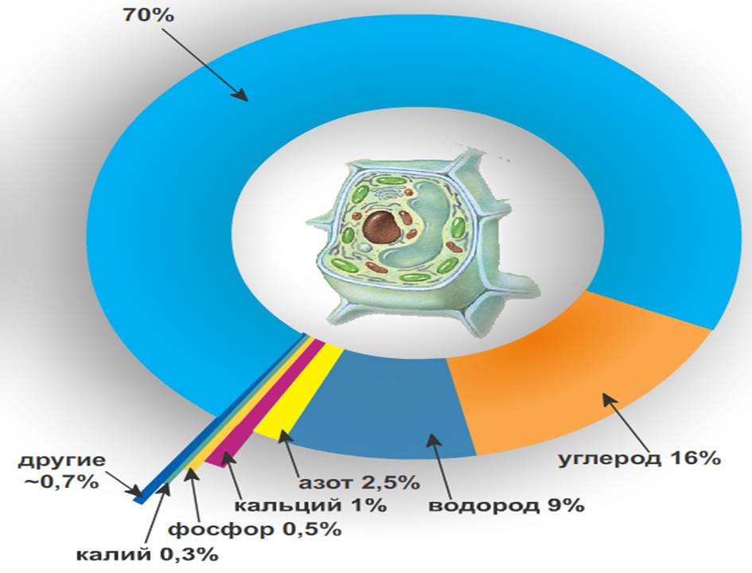
ГБПОУ КК «Камчатский медицинский колледж»
Тема
Химическая организация клетки. Неорганические вещества клетки
Преподаватель
Левенец О.В.
г. Петропавловск-Камчатский, 2019 г.

Slide 2
Содержание
Введение
1. Элементный химический состав клетки
2. Биологическая роль воды
3. Минеральные соли
Выводы
Домашнее задание

Slide 3
Введение
В живой природе обнаружено около 90 химических элементов. Живые организмы накапливают только те элементы, которые необходимы им для жизнедеятельности. На какие группы разделяют эти элементы?

Slide 4
1. Элементный химический состав клетки
Химические вещества клетки
Неорганические
Органические
Вода
Углеводы
Минеральные соли
Липиды
Белки
Нуклеиновые
кислоты

Slide 5
Заполните таблицу «Элементный состав клетки»
Типы элементов | Содержание в организме, % | Элементы | Биологическая функция группы
Макроэлементы 1 группы
Макроэлементы 2 группы
Микроэлементы
Ультра-микроэлементы
98%
Кислород, углерод,
азот, водород
1-2%
Фосфор, сера, калий, магний,
натрий, кальций, железо, хлор
0,02%
Алюминий, медь, марганец, цинк, молибден, кобальт, никель, иод, бром, фтор, бор, селен
0,000001%
Золото, бериллий, серебро

Slide 6
Что такое биоэлементы? Какие элементы к ним относятся?
Ответ: Биоэлементы (органогены) - элементы, составляющие основу большинства органических молекул.

Slide 7
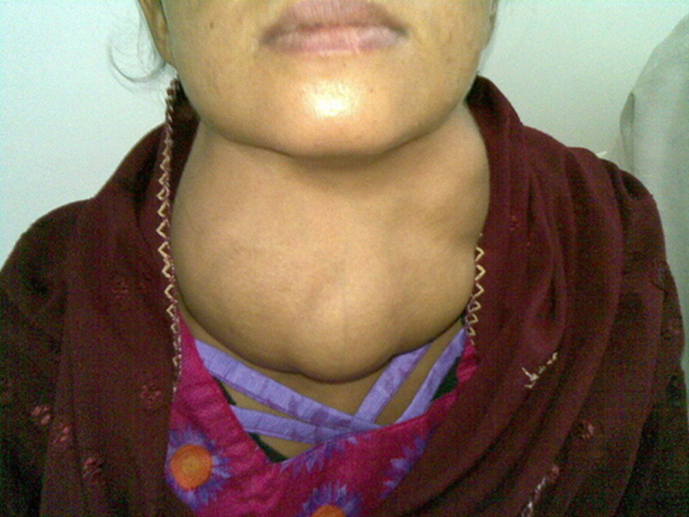
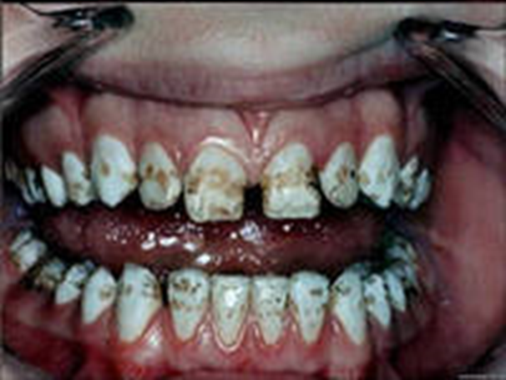
Что такое биохимические эндемии и каковы причины их происхождения?
Ответ: биохимические эндемии - заболевания растений, животных и человека, вызванные резким недостатком или избытком какого-либо химического элемента.
Эндемический
зоб
Флюороз

Slide 8
Среди нижеперечисленных элементов один «лишний». Определите признак, по которому все элементы, кроме одного, объединены в одну группу. Подчеркните этот «лишний» элемент.
Кислород, водород, сера, магний, углерод, фосфор, азот
Ответ: остальные относятся к биоэлементам

Slide 9
Закончите таблицу « Свойства воды»
2. Биологическая роль воды
Свойство | Процессы в живых организмах, обеспеченные этим свойством
Универсальный растворитель
Несжимаемость
Высокая теплоёмкость и теплопроводность
Высокая интенсивность испарения
Вязкость
Высокая сила поверхностного натяжения
Метаболические процессы, реакции расщепления и синтеза
Поддержание формы клетки
Поддержание теплового
равновесия
Испарение и потоотделение
Смазка суставов
Транспорт веществ и движение
крови в капиллярах

Slide 10
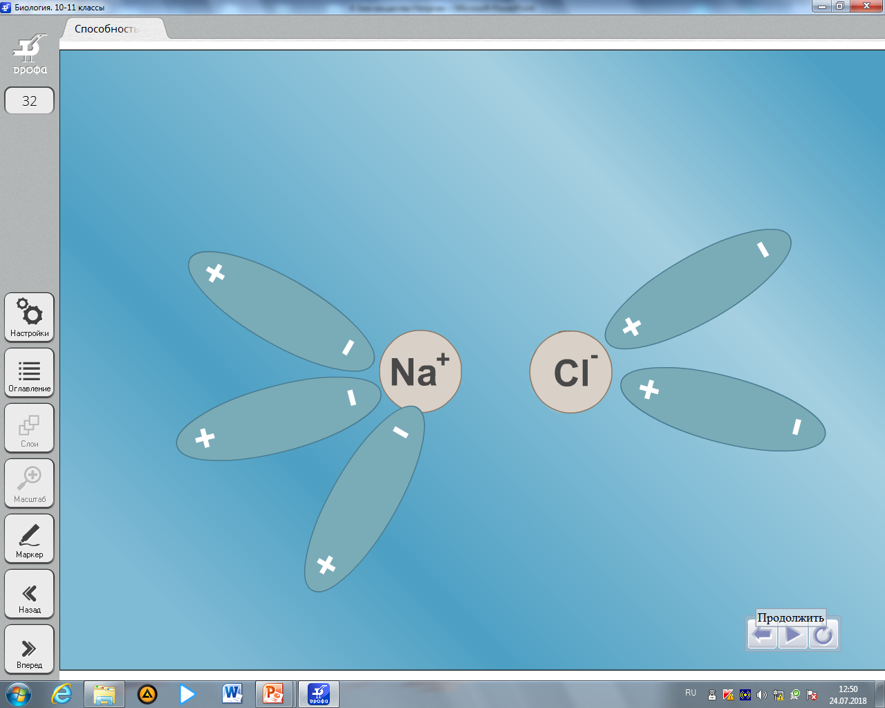
Растворение в воде хлорида натрия
Химические вещества
Диполи воды
Гидрофильные
(растворимые в воде)
Гидрофобные
(нерастворимые в оде)
Минеральные соли
Липиды
Спирты
Низкомолекулярные
белки и углеводы
Высокомолекулярные
белки и углеводы

Slide 12
Укажите жидкостные структуры клетки или организма
Пот
Кровь
Цитоплазма
Суставная
жидкость
Лимфа
Пищеварительные
соки
Межклеточная
жидкость
Моча

Slide 13
Закончите таблицу «Минеральные соли»
3. Минеральные соли
Соли в виде ионов |  | Соли в твердом состоянии
анионы | катионы
Соляная,
угольная,
фосфорная
кислоты
Калий,
натрий,
кальций,
магний
Фосфаты
кальция
и магния,
карбонаты
кальция

Slide 14
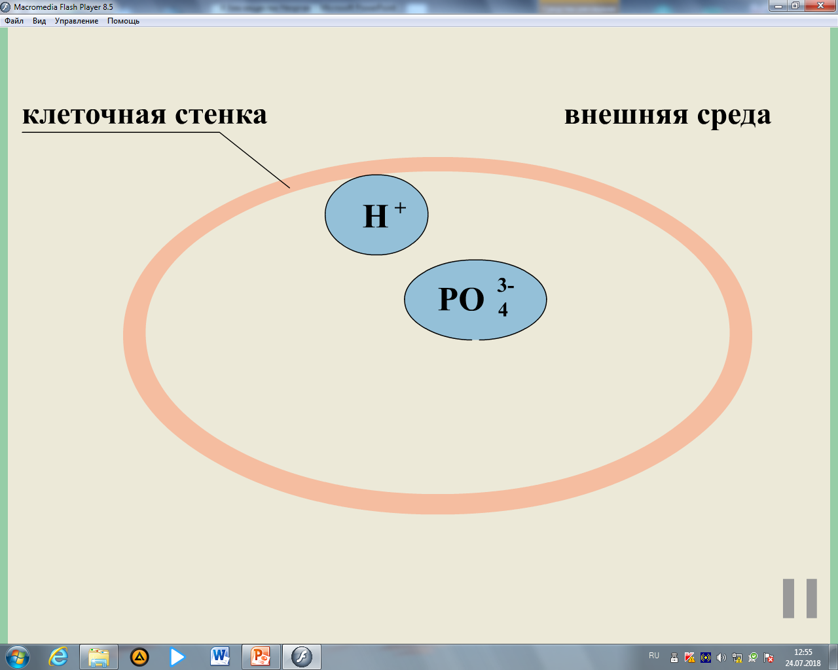
Буферность - способность клетки поддерживать слабощелочную реакцию своего содержимого на постоянном уровне. Какие вещества участвуют в поддержании кислотно-щелочного баланса?
Ответ: анионы угольной и фосфорной кислот (НСО₃⁻, НРО₄²⁻)

Slide 15
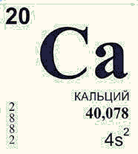
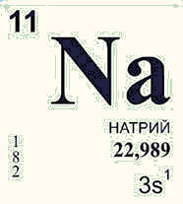
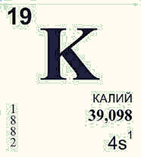
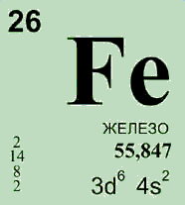
Все катионы, кроме одного, входят в состав солей и являются наиболее важными для жизнедеятельности клетки.
Найдите «лишний» катион.
Са²⁺, Nа⁺, К⁺, Fе³⁺

Slide 16
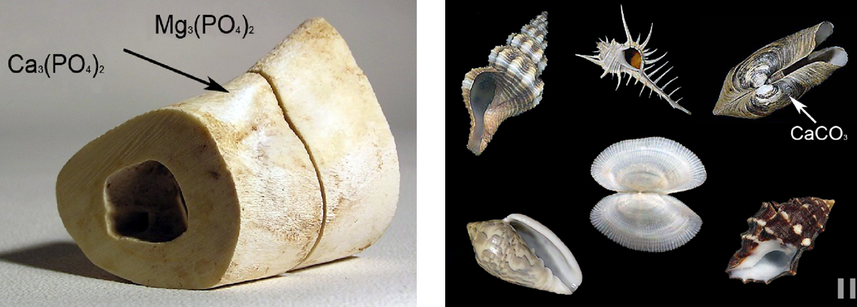
Все анионы, кроме одного, входят в состав солей и являются наиболее важными для жизнедеятельности клетки.
Найдите «лишний» анион:
НСО₃⁻, Сl⁻, НРО₄²⁻, SО₄²⁻

Slide 17
1. Все живые организмы имеют единый элементный химический состав. 2. Вода, обладая уникальными свойствами, обеспечивает существование всех организмов Земли. 3. Минеральные соли играют в жизнедеятельности клетки важную роль.
Выводы

Slide 18
Домашнее задание Учебник Общая биология 10 кл. авторы Сивоглазов В.И., Агафонова И.Б., Захарова Е.Т.: М.: Дрофа, 2017 г. с. 36-46

